Slide 1
Роль сюжетно-ролевой игры в укреплении психофизического здоровья ребенка, его социализации как личности в детском коллективе. Подготовила воспитатель: Ревенко О. В.
Группа №5 «Солнышко»

Slide 2
«Игра – это путь к познанию мира, в котором они живут и который призваны изменить» А. М. Горький
Для реализации задачи по укреплению психофизического здоровья детей, в нашей группе и на воздухе, ежедневно проводятся игры в том числе и сюжетно-ролевые, например «Поликлиника», «Строительство», «Дочки- матери», «Магазин», «Парикмахерская», «Столовая» и многие другие.

Slide 3
Развивающие ролевые игры — отличный способ подготовки детей дошкольного возраста к взрослой жизни. Развлекаясь малыши:
формируют и проживают различные ситуации.
учатся справляться с трудностями и находить пути решения проблем.
посредством общения происходит адаптация ребенка в обществе.
дети не только накапливают социальный опыт, но и лично его применяют.
Сюжетно-ролевые игры направлены на развитие воображения, функции речи, мышления.
получение новых знаний.
обогащение чувств.

Slide 4
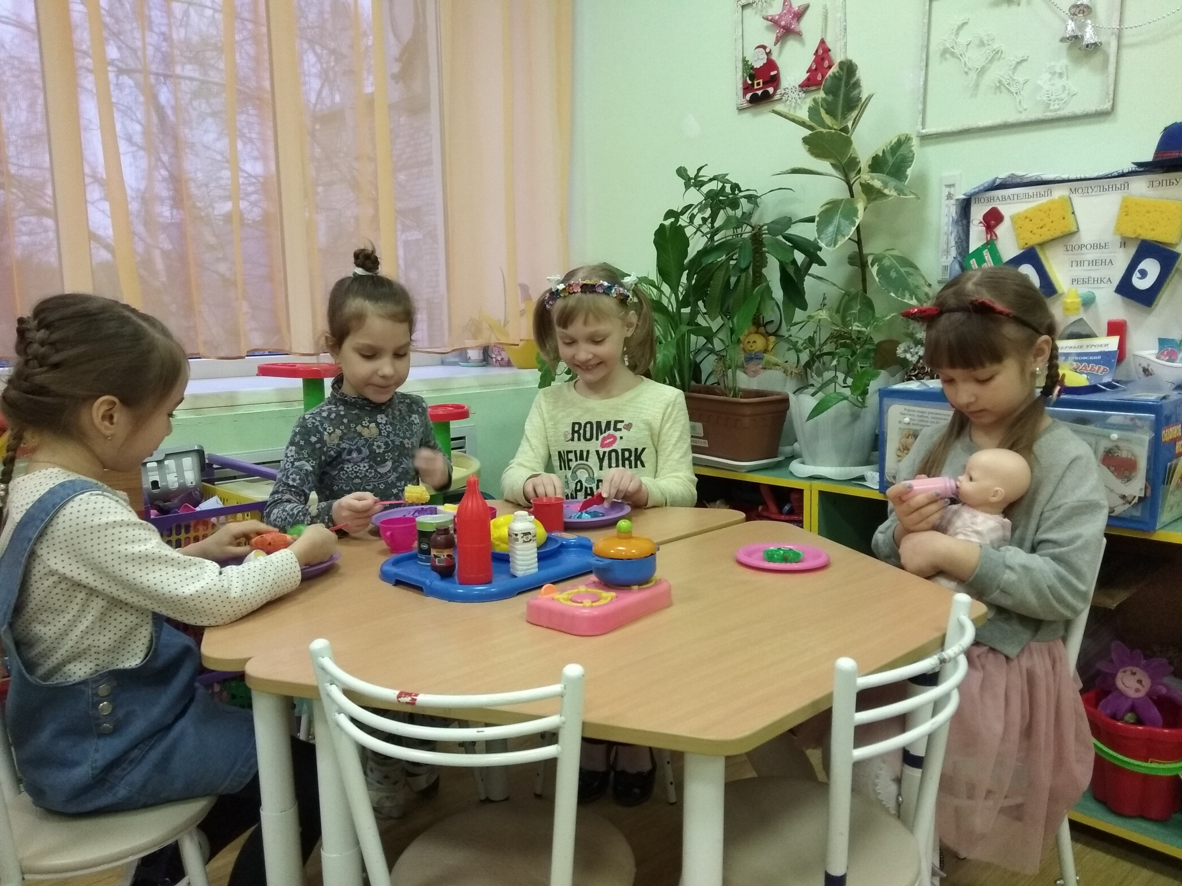
Дети всегда активно сопереживают своему персонажу, накапливая эмоциональный опыт, который применяют в жизни. Испытав заботу о ребенке в игре «дочки-матери», ребятам легче проявить заботу о младших братьях или сестрах.

Slide 5
Игровая деятельность влияет на формирование произвольности психических процессов.
Действуя с предметами-
заместителями, ребенок начинает
оперировать в мыслимом, условном пространстве.
В магазин вы к нам пришли Мы вам очень рады!

Slide 6
Игра имеет особое значение для развития рефлексивного мышления. Рефлексия способствует адекватному поведению человека в мире людей.
играя в «больницу», ребенок плачет и страдает как пациент и доволен собой как хорошо исполняющий свою роль.

Slide 7
Игра оказывает огромное влияние на развитие общения.
Играя вместе, дети начинают:
учитывать желания и действия другого,
отстаивать свою точку зрения,
строить и реализовывать
совместные планы

Slide 8
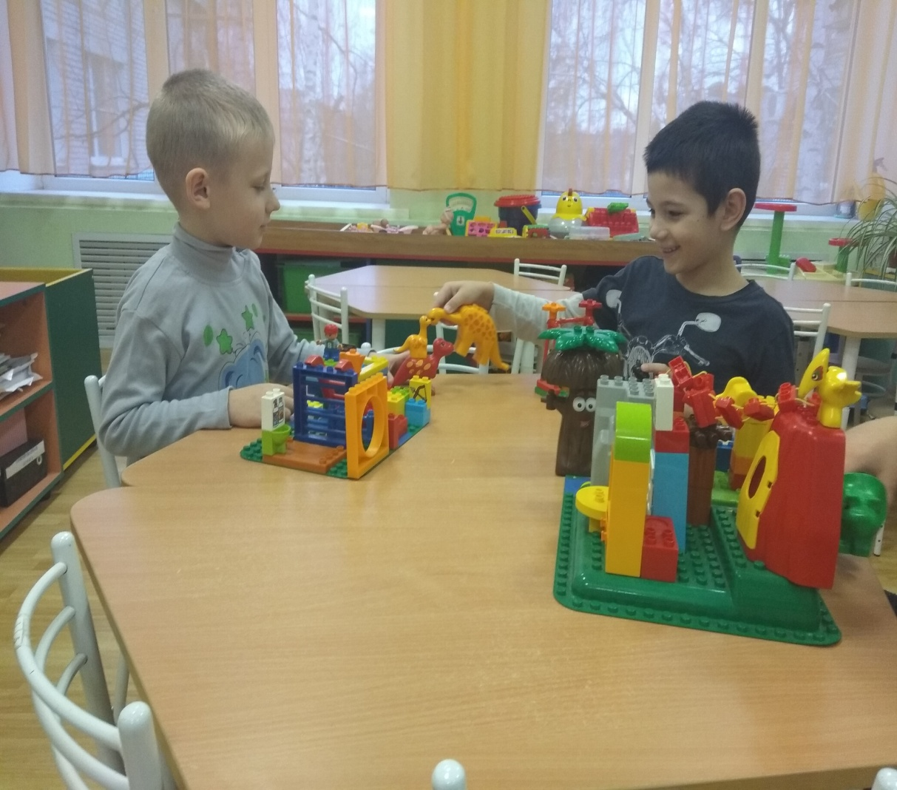
Рисование, конструирование — на разных этапах дошкольного детства тесно слиты с игрой. Так, рисуя, ребенок часто разыгрывает тот или иной сюжет. Слепленные им звери догоняют друг друга, люди идут в гости и возвращаются домой и т. д.
Интерес к рисованию, конструированию первоначально возникает именно как игровой интерес, направленный на процесс создания рисунка, поэтому сюжетно-ролевая игра влияет и на продуктивные виды деятельности.

Slide 9
Развиваются творческие способности в рисовании, лепке, аппликации.

Slide 10
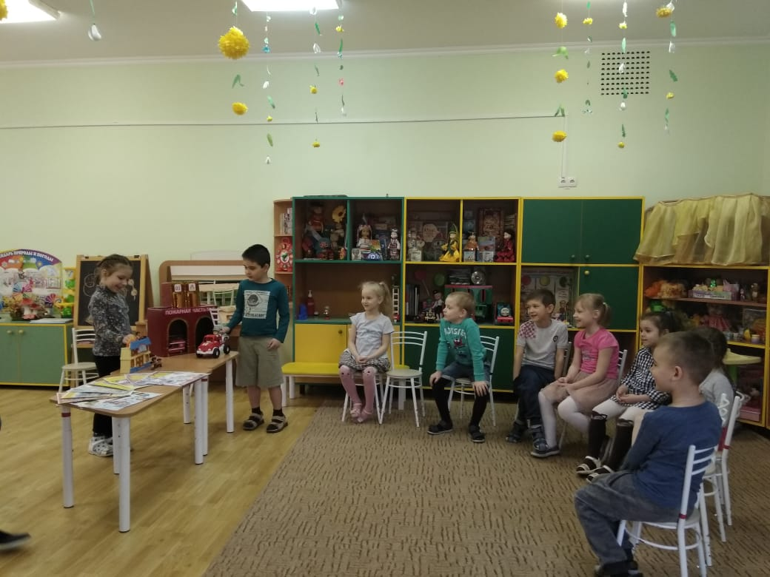
Внутри игровой деятельности начинает складываться и учебная деятельность, которая позднее становится ведущей деятельностью.

Slide 11
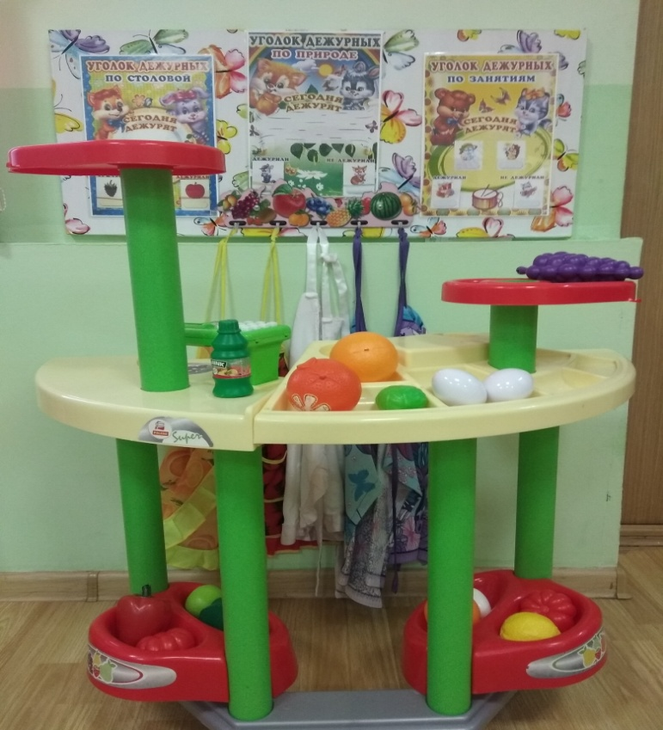
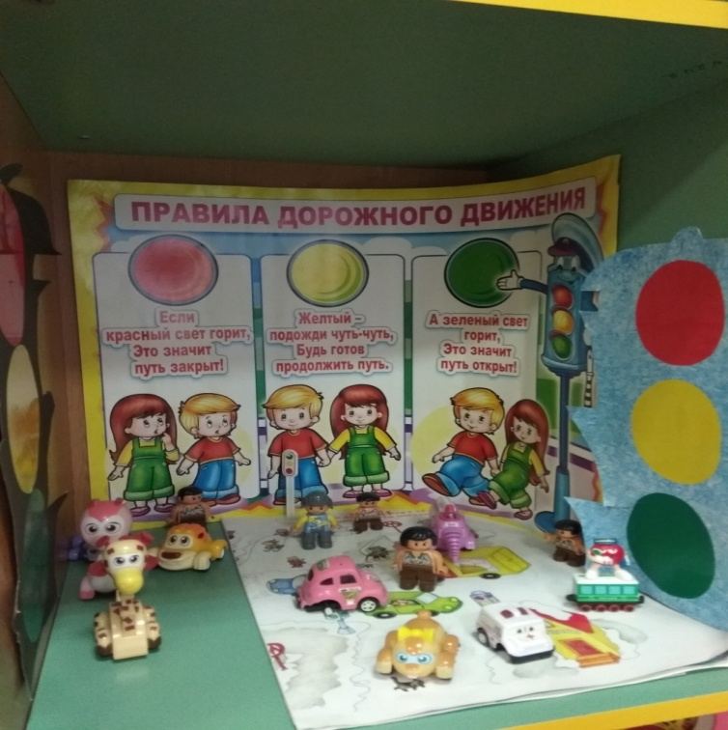
Для реализации сюжетно-ролевых игр, в нашей группе создана предметно-развивающее пространство: - худ. речевая среда (пальчиковый, теневой, кукольный, настольный театр); - тематические игровые наборы к сюжетным играм; лэпбук «Здоровье и гигиена ребенка. - различные наборы конструктора и машин.

Slide 12
Проводятся игры на развитие диалогической речи, формирования культуры общения, воспитание эстетического вкуса, эмоциональной отзывчивости.
В поликлинику пойдём, к терапевту на приём.

Slide 13
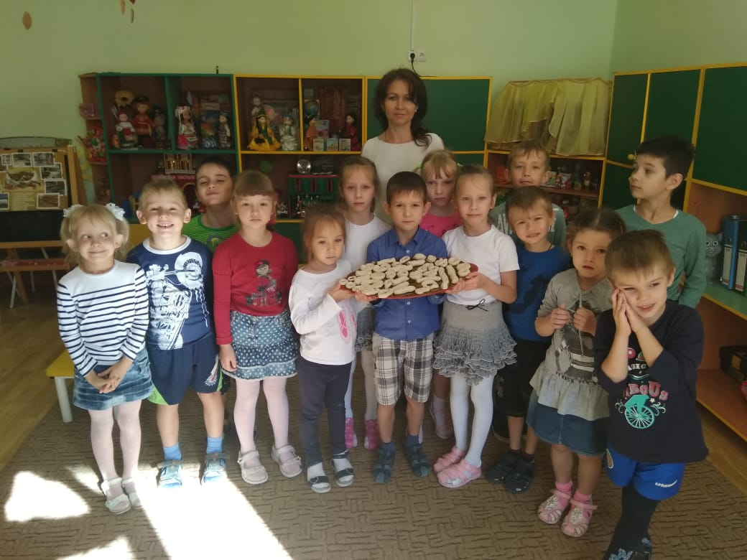
Вывод: сюжетно-ролевые игры имеют большую ценность, т.к. оказывают влияние на процесс становления отдельных психических функций – мышления, памяти, воображения, внимания, речи и некоторых видов детской деятельности. Детская игра, по выражению Г.Г.Кравцова, «…это не отражение взрослого мира, а вхождение в мир человека».

